Slide 1
STCF 电磁量能器样机
读出电子学设计
报告人：于翰霖
代表STCF ECAL工作组
中国科学技术大学
第二十三届全国核电子学与核探测技术学术年会
2026年8月10日
Notes:
各位专家，领导，同学们，大家好，我叫于翰霖，来自中国科学技术大学，我代表STCF ECAL工作组为是STCF ECAL读出电子学研究进展。大家做此次报告，我的报告题目

Slide 2
目录
项目背景
读出电子学设计
束流测试
总结与展望
Notes:
First, the background of STCF ECAL
首先介绍研究背景

Slide 3
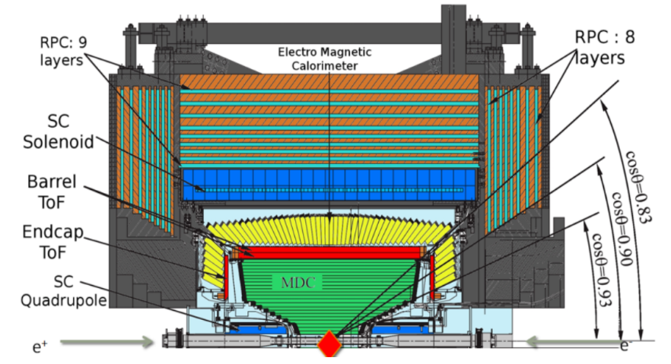

研究背景 – 陶粲对撞机
陶粲物理的研究内容
  强子物理（强子谱学、奇异强子寻找等）
  量子色动力学（参数精确测量等）
  电弱理论检验等 （CP破缺等）
  新物理（暗物质寻找等）
陶粲物理的研究方法
  陶粲对撞机
    本底干净
    目标粒子产生截面大
陶粲对撞机
  BESIII 实验
  质心系能量 2GeV ~ 4.96GeV
  设计亮度 ~${10}^{33}cm^{−2}s^{−1}$
掺铊碘化铯 （CsI(TI)）
光电二极管（PD）
Notes:
时至今日，陶粲物理仍然具有丰富的研究内容。其中包括但不限于强子物理，如强子谱学、奇异强子寻找；量子色动力学，如关键参数精确测量；电弱理论检验，如反映正反物质不对称的CP破缺检验；和超出标准模型的新物理，如暗物质寻找。
陶粲物理的研究主要通过粒子对撞机实现，其中对撞能区在2到5个GeV的粒子对撞机被称为陶粲对撞机，由于其本底干净、目标粒子产生截面大等优点，陶粲对撞机是研究陶粲物理的理想平台

Slide 4
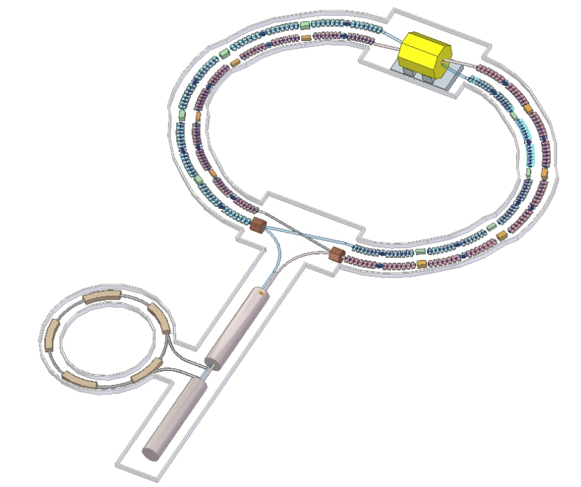
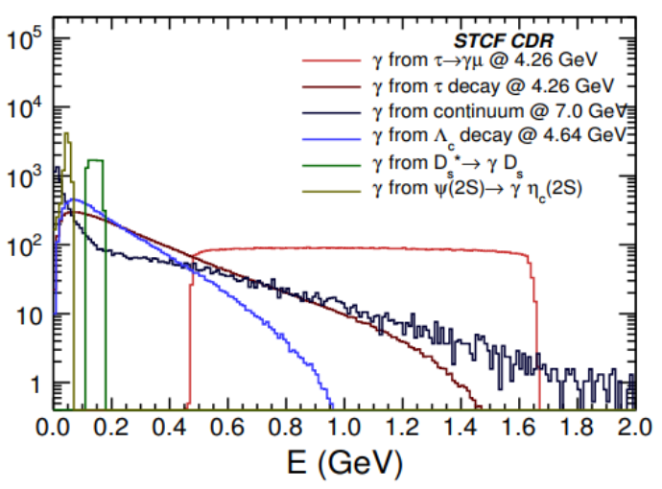

研究背景 - STCF ECAL
电磁量能器 (Electromagnetic Calorimeter，ECAL)
  目标粒子：末态光子
  任务：高对撞亮度下能量和时间的精确测量；
      中性强子/γ 的鉴别工作。
超级陶粲装置 (Super Tau Charm Facility，STCF)
  质心系能量：2 – 7 GeV
  对撞亮度：$>0.5×{10}^{35}{cm}^{−2}s^{−1}$
  快响应探测谱仪
Photon energy distribution
Notes:
我国科学家提出的新一代高亮度陶粲对撞机被称为超级陶粲装置，stcf，其对撞能量为2到7个GeV，对撞亮度xxx，快响应探测谱仪，stcf的电磁量能器，ecal，其探测的主要目标是正负电子对撞产生的末态光子，精确测量高对撞亮度下的光子能量是ecal的核心任务 。此外，由于谱仪并未设计强子量能器，ecal还需承担部分中性强子的信息提取任务。

Slide 5
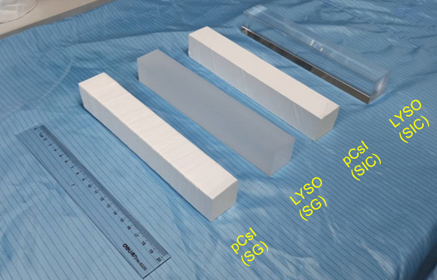
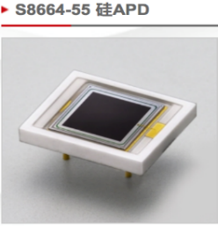
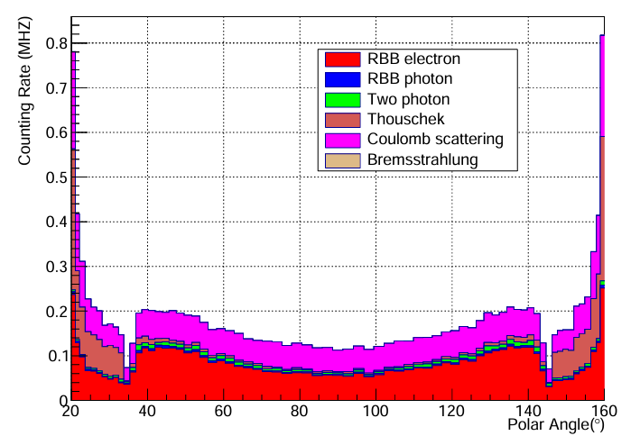
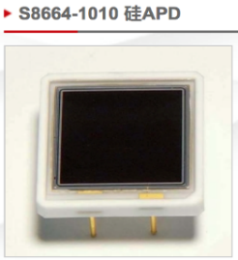
研究背景 - STCF ECAL
高对撞亮度下的探测方案
  基于快闪烁晶体的全吸收形量能器
  纯碘化铯（pCsI）
    发光衰减时间短
    抗辐照性能好
  雪崩光电二极管（APD）
    内部增益
    抗磁场
    动态范围大
读出电子学设计的挑战
  低噪声 & 高时间分辨
    <2.4𝑓𝐶(1𝑀𝑒𝑉)
    <200 𝑝𝑠@2400𝑓𝐶(1𝐺𝑒𝑉), <1𝑛𝑠@240𝑓𝐶(100𝑀𝑒𝑉)
  高计数率
    Up to ~MHz at EndCap
  粒子鉴别
    完成对中性强子和电子的鉴别
    荧光产额偏低
    BESIII CsI(Tl)的1/40
    结电容、漏电流大
    BESIII PD的数倍
不同角度晶体的本底计数率
Notes:
由于需要在高事例率下实现较高的能量分辨率，stcf ecal设计为基于快闪烁晶体的全吸收型量能器。其中，pcsi由于其发光衰减时间短、抗辐照性能好等优点被选作为闪烁晶体。不足之处是其荧光产额相对较低。为弥补此差距，ECAL的光电器件采用具有内部增益且不受磁场影响到雪崩光电二极管，apd。但同时也具有结电容和漏电路偏大的不足。
因此，本课题的研究内容是对pCsI和APD组成的探测单元，进行读出电子学方案的设计。
STCF ECAL，读出电子学噪声达到1MeV以下，时间分辨率在1GeV达到200ps，在100MeV达到亚纳秒量级，本底事例率最高可以达到~MHz，本课题的挑战在于采用电荷灵敏读出方案实现在高事例率下获得高能量分辨率和高时间分辨率的电子学设计

Slide 6
目录
项目背景
读出电子学设计
束流测试
总结与展望

Slide 7
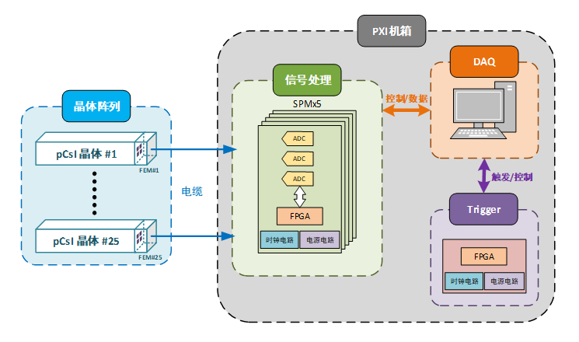
读出电子学样机
面向 5 × 5 pCsI 晶体阵列的读出电子学原型
25 个 FEM 负责 APD 信号前端放大、成形和双增益输出
5 个 SPM 负责多通道 ADC 采样、FPGA 在线处理和数据上传
Trigger/DAQ 提供统一触发、配置和后端数据读取

Slide 8
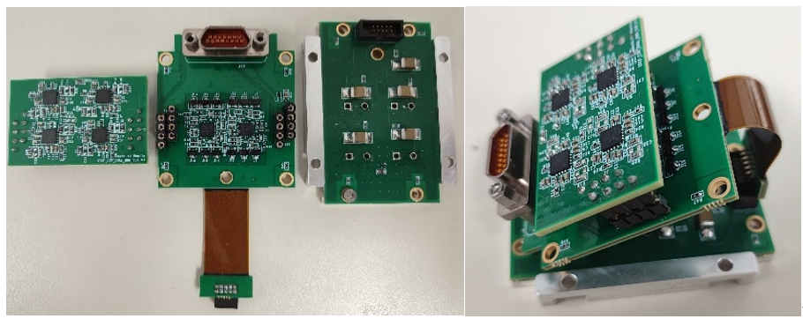
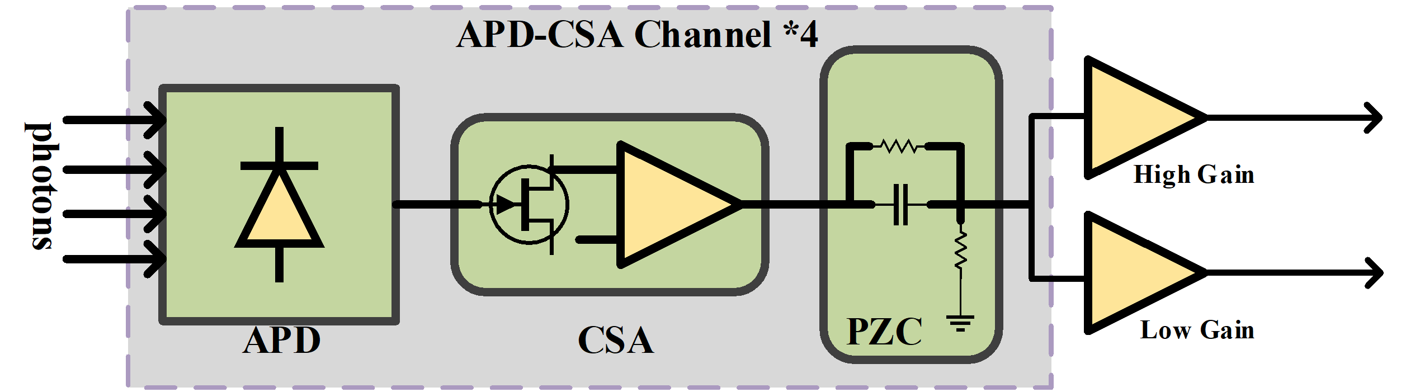
前端电子学模块
前端电子学模块（Front-End Module，FEM）
  电荷灵敏前放（CSA）
  极零相消
  高低增益
  差分输出
  三层板结构
  温度监控

Slide 9

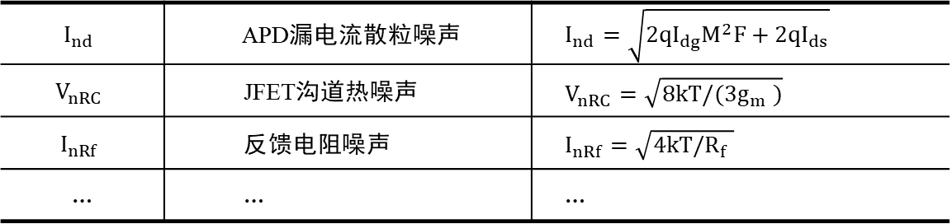
前端电子学模块
$$\sim 1/\sqrt{n}$$
270 pF
$$I_{nd}$$ | APD漏电流散粒噪声 | $$I_{nd}=\sqrt{2qI_{dg}M^{2}F+2qI_{ds}}$$
$$V_{nRC}$$ | JFET沟道热噪声 | $$V_{nRC}=\sqrt{8kT/(3g_{m} )}$$
$$I_{nRf}$$ | 反馈电阻噪声 | $$I_{nRf}=\sqrt{4kT/R_{f} }$$
… | … | …
三个JFET并联可以实现更低的噪声
Notes:
本课题设计的包含APD的CSA放大结构的噪声模型，共包含13中噪声源。其中贡献较大的几项分别为APD的漏电流散粒噪声、JFET的沟道热噪声以及反馈电阻的热噪声等。本课题根据得到的理论噪声公式，对系统噪声与相关参数的关系进行了仿真。左图是系统噪声与探测器电容、JFET数量的仿真计算结果。可以看出，在输入电容较大的情况下，通过增加JFET数量来提高跨导，可以使总噪声按照$1/\sqrt{n}$的趋势进行降低；对于结电容270 pF的APD而言，采用三个JFET并联可以实现更好噪声水平。

Slide 10
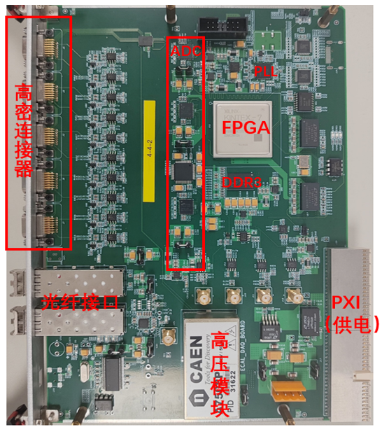
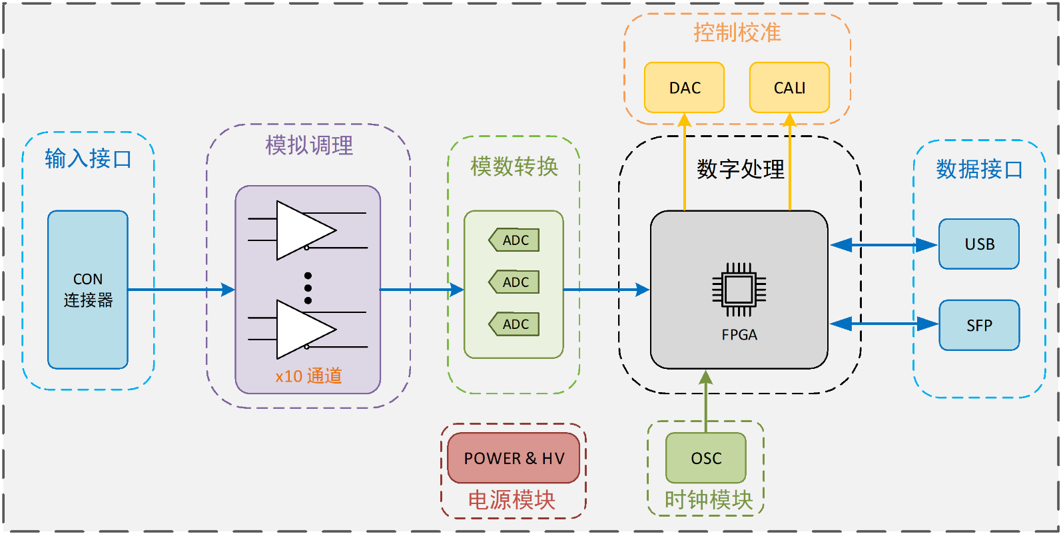
信号处理模块
信号处理模块（Signal Processing Module，SPM）
  接收 FEM 信号
  模数转换
  信号处理（K7 FPGA）
  高压&供电&刻度
  信息采集（温度&高压）

Slide 11
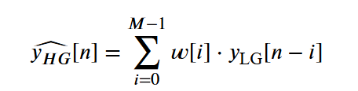
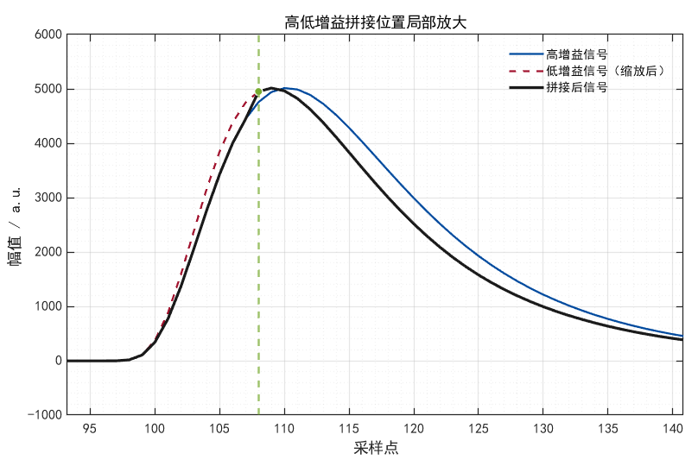
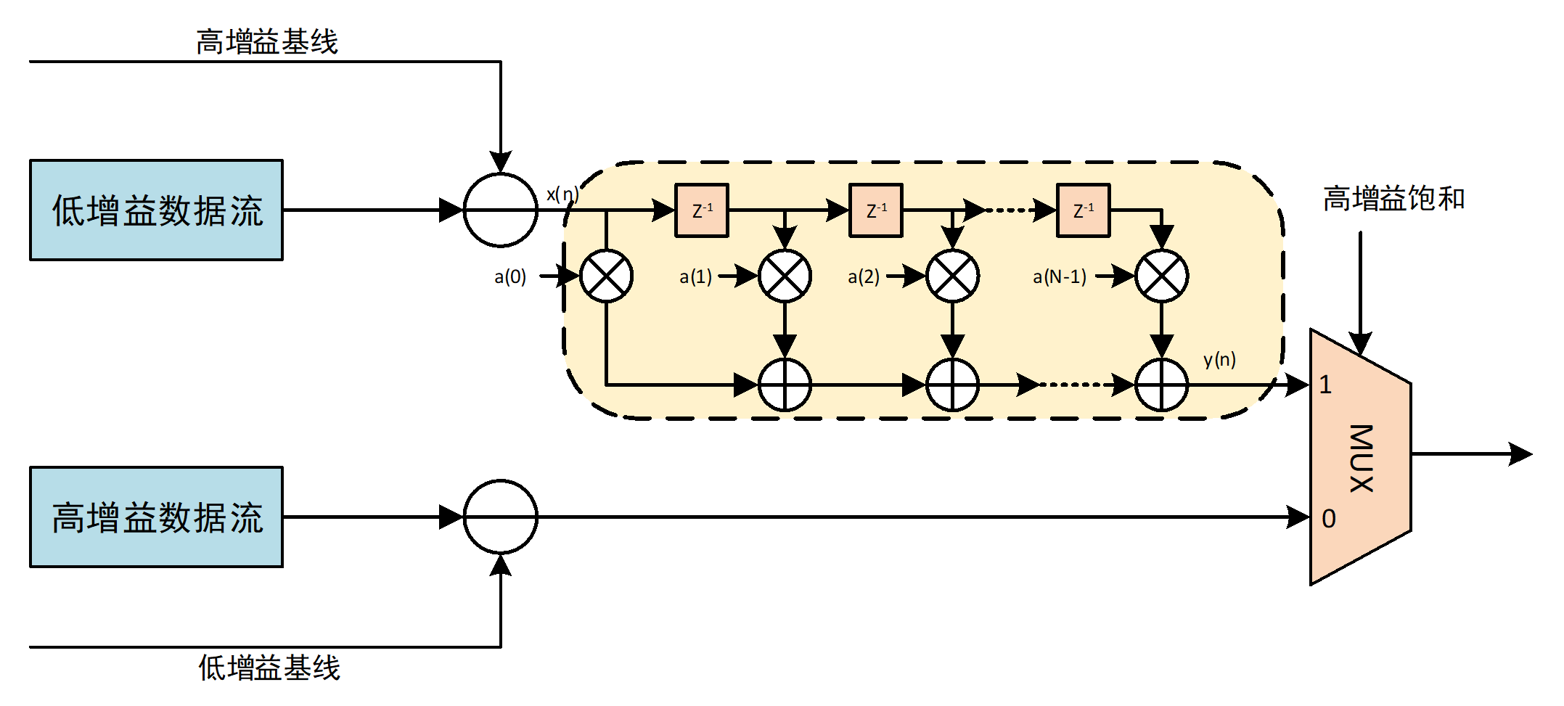
高低增益统一
高低增益统一
  双增益引入波形不一致性
  低增益波形通过 FIR 匹配滤波映射为高增益波形形状

Slide 12
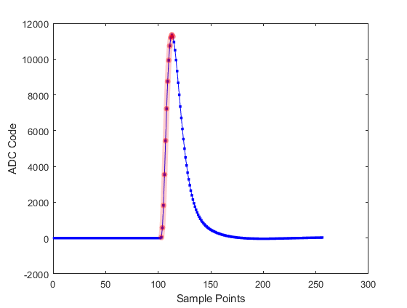
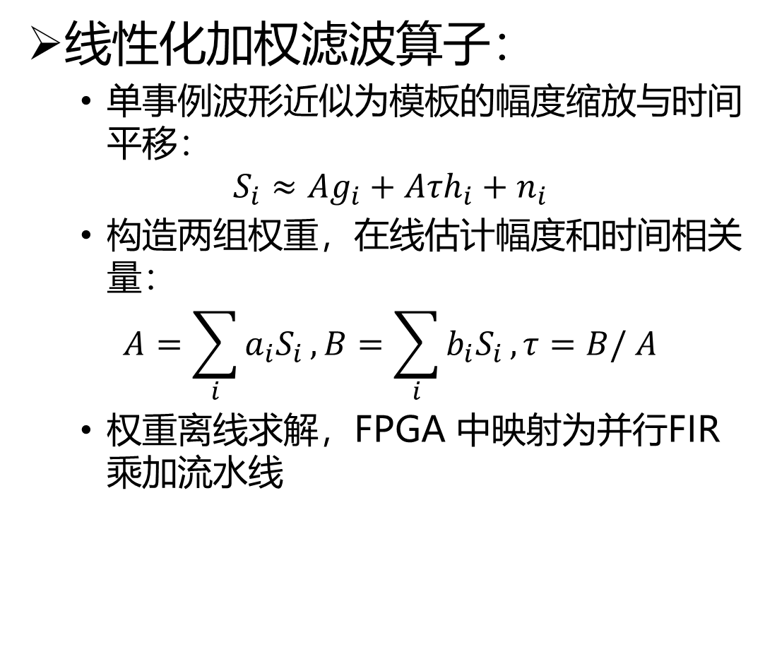
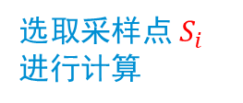
堆积矫正
线性化加权滤波算子：
  单事例波形近似为模板的幅度缩放与时间平移：
$$S_{i}≈Ag_{i}+Aτh_{i}+n_{i}$$
  构造两组权重，在线估计幅度和时间相关量：
$$A=\sum_{i}{a_{i}S_{i}},B=\sum_{i}{b_{i}S_{i}},τ=B/ A$$
  权重离线求解，FPGA 中映射为并行FIR 乘加流水线
选取采样点$S_{i}$ 进行计算

Slide 13
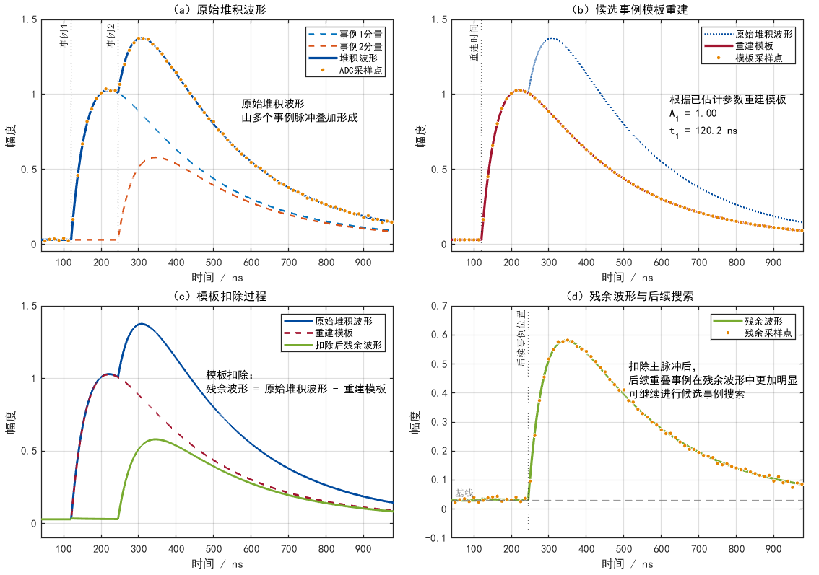
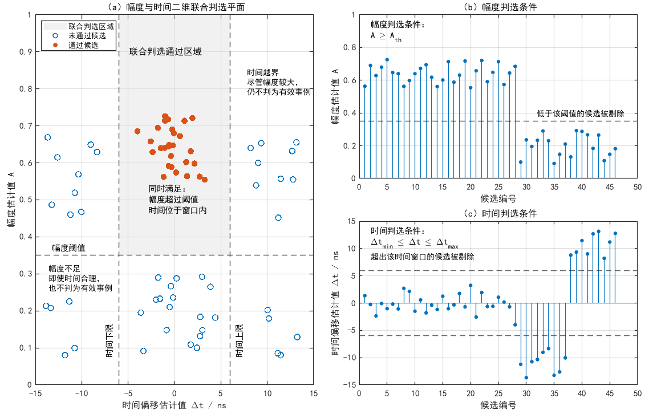
堆积矫正
基于流水线线性加权滤波的堆积矫正算法
将整个波形经过滤波，计算过后即可得到一个能量序列以及一个时间偏移序列，只有在时间偏移在一定范围内并且该点处能量过阈时，该点才被认为是事例信号的位置

Slide 14
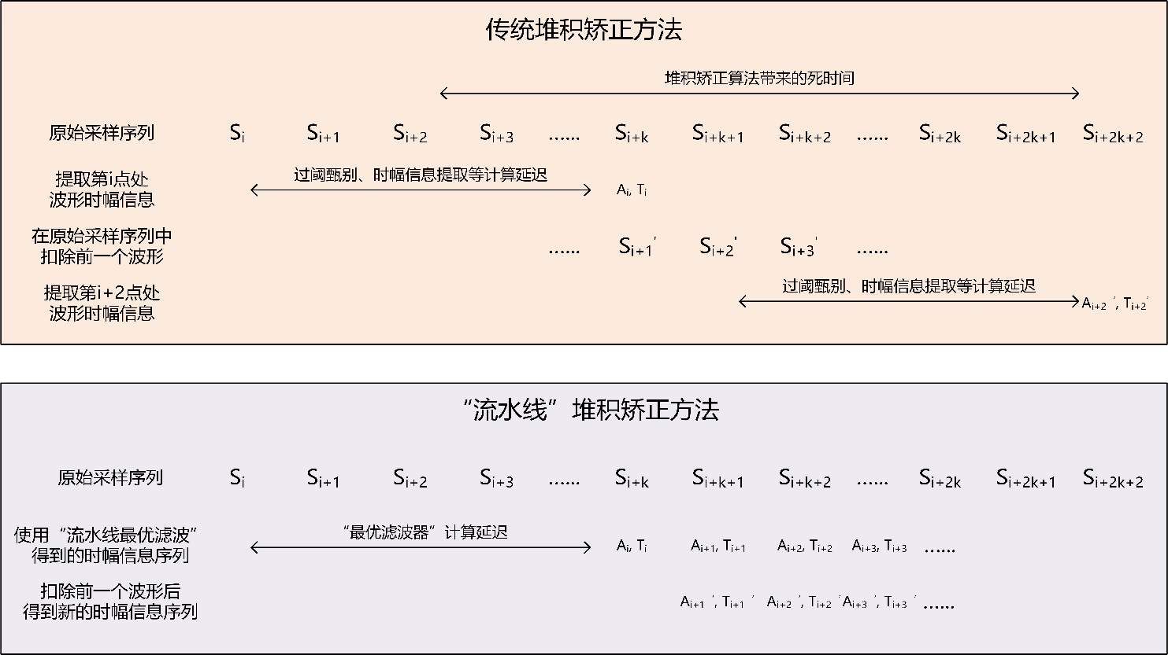
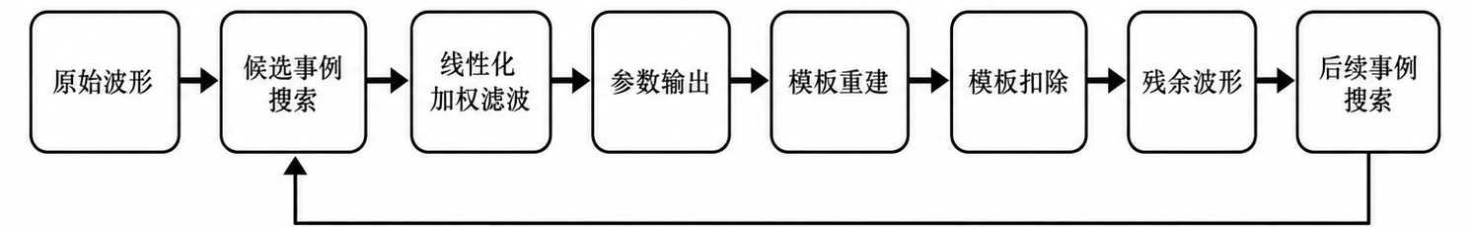
堆积矫正
在检查到出现有效事例波形以后在原始采样序列中扣除该事例波形再继续进行滤波，该方法在实现过程中由于需要对原始序列进行扣除因此会导致死时间。
判定有效事例后直接对滤波结果序列进行处理可以去除直接对原始数据进行扣除时产生的死时间。
传统堆积矫正方法与“流水线”方法对比

Slide 15
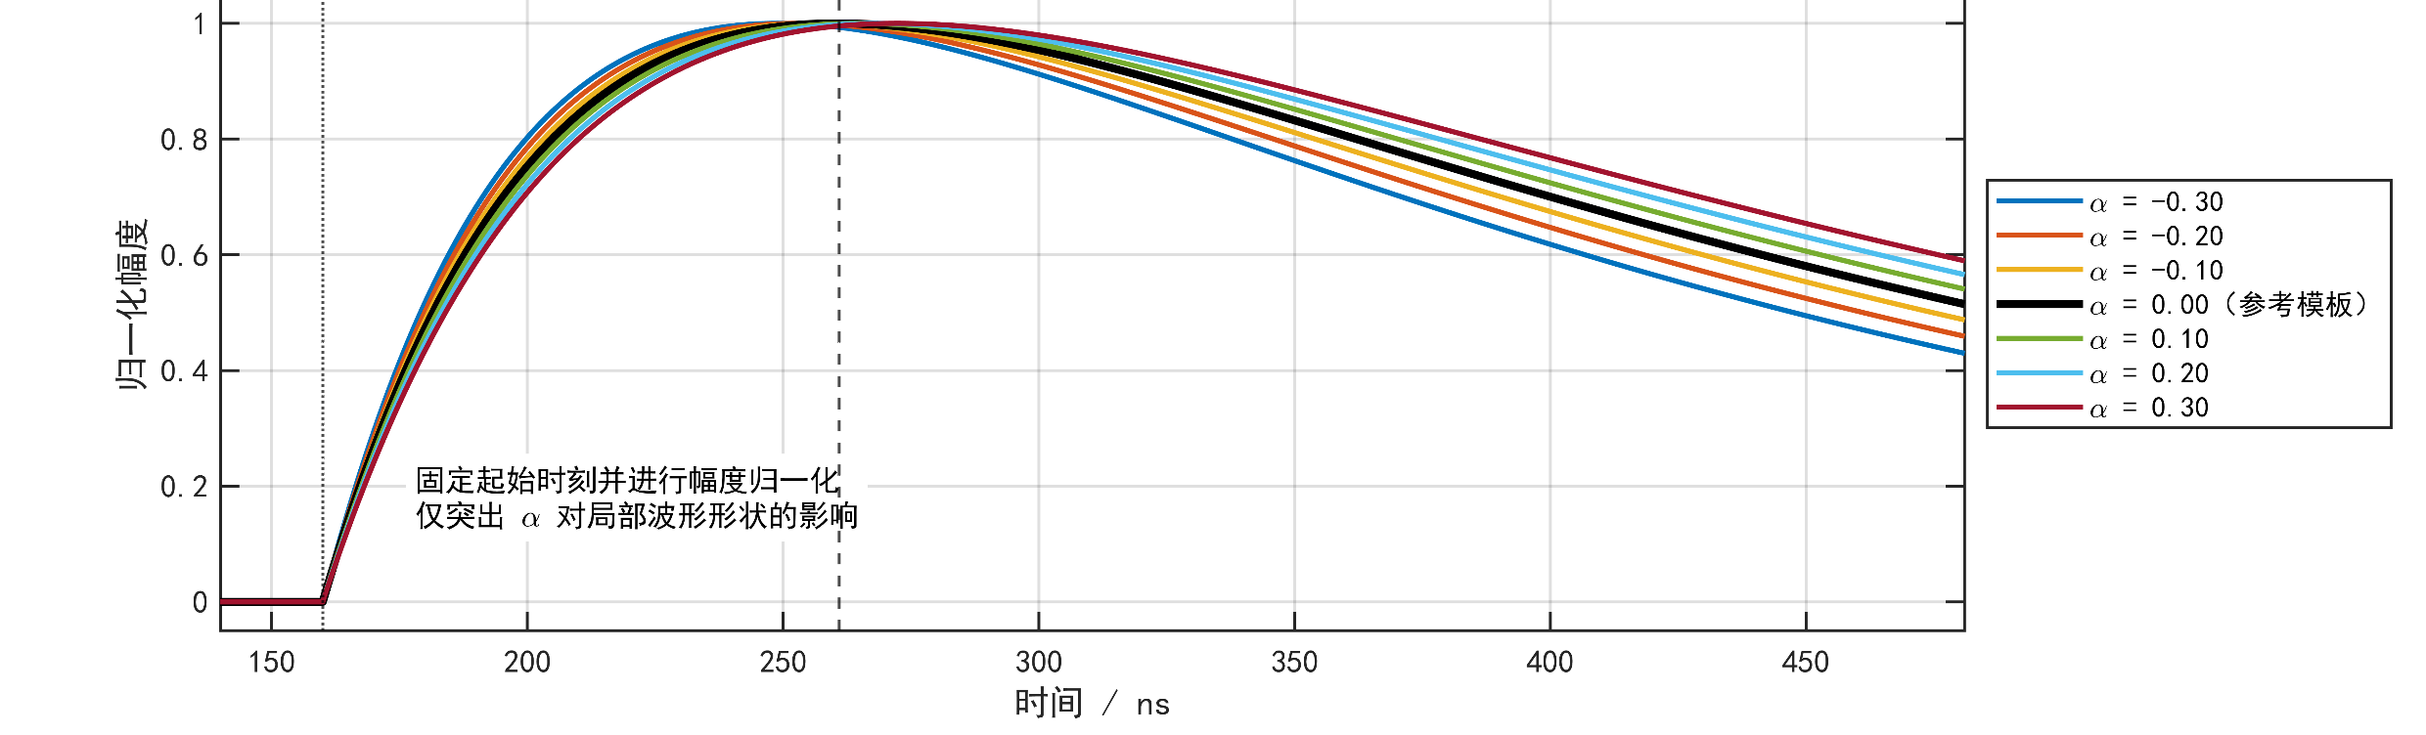
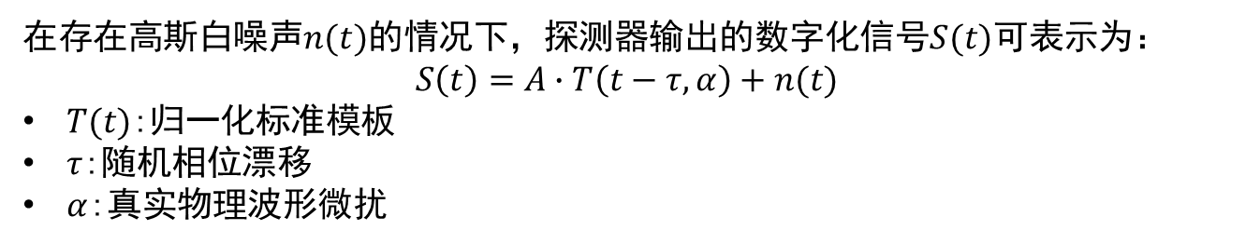
粒子鉴别
微分特征投影：
在存在高斯白噪声$n(t)$的情况下，探测器输出的数字化信号$S(t)$可表示为：
$$S\left(t\right)=A∙T\left(t−τ,α\right)+n(t)$$
$T(t)$:归一化标准模板
$τ$:随机相位漂移
$α$:真实物理波形微扰

Slide 16
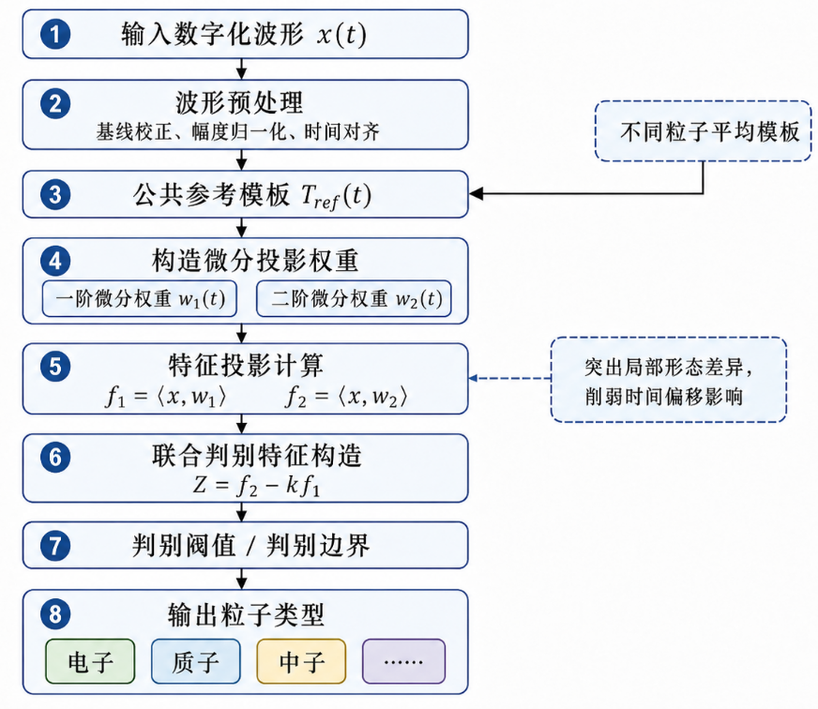
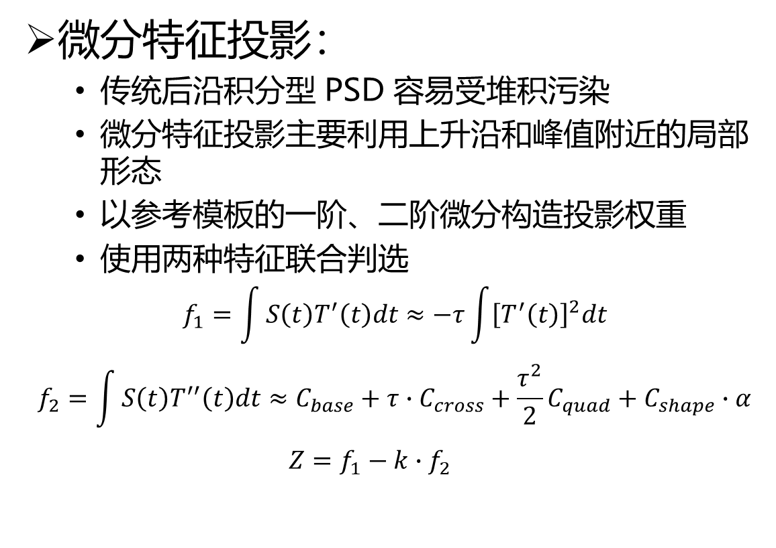
粒子鉴别
微分特征投影：
  传统后沿积分型 PSD 容易受堆积污染
  微分特征投影主要利用上升沿和峰值附近的局部形态
  以参考模板的一阶、二阶微分构造投影权重
  使用两种特征联合判选
$$f_{1}=\int{S\left(t\right)T^{′}\left(t\right)dt≈−τ\int{{\left[T^{′}\left(t\right)\right]}^{2}dt}}$$
$$f_{2}=\int{S\left(t\right)T^{′′}\left(t\right)dt}≈C_{base}+τ∙C_{cross}+\frac{τ^{2}}{2}C_{quad}+C_{shape}∙α$$
  $$Z=f_{1}−k∙f_{2}$$

Slide 17
目录
项目背景
读出电子学设计
束流测试
总结与展望
Notes:
First, the background of STCF ECAL
首先介绍研究背景

Slide 18
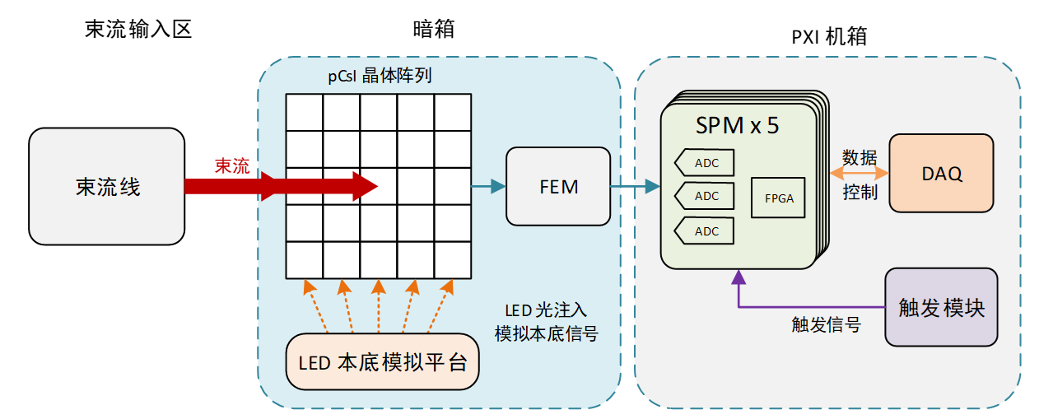
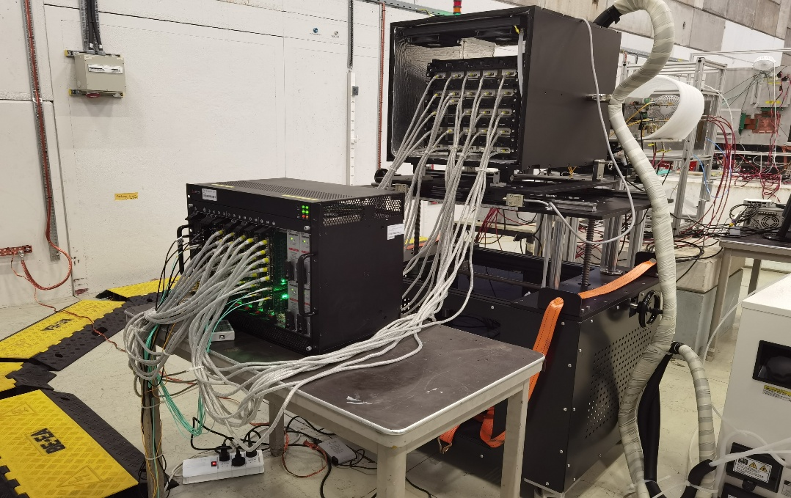
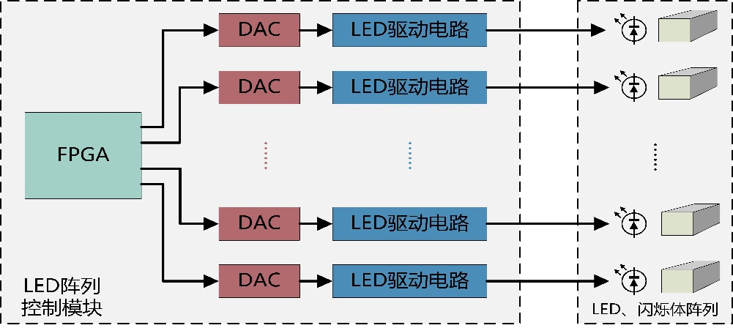
束流测试
测试平台：
  5 x 5 探测单元阵列
  LED 本底模拟平台
  FPGA 产生可控随机序列
  LED 驱动电路
  模拟 MHz 量级高计数率环境

Slide 19
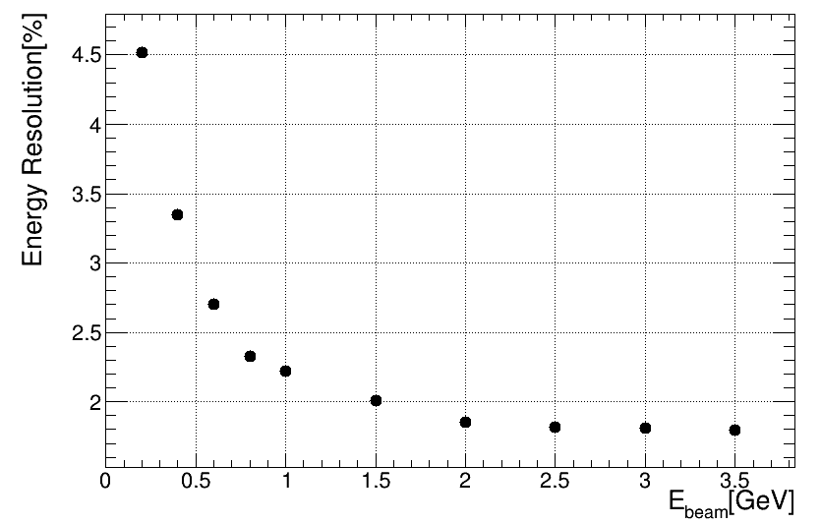
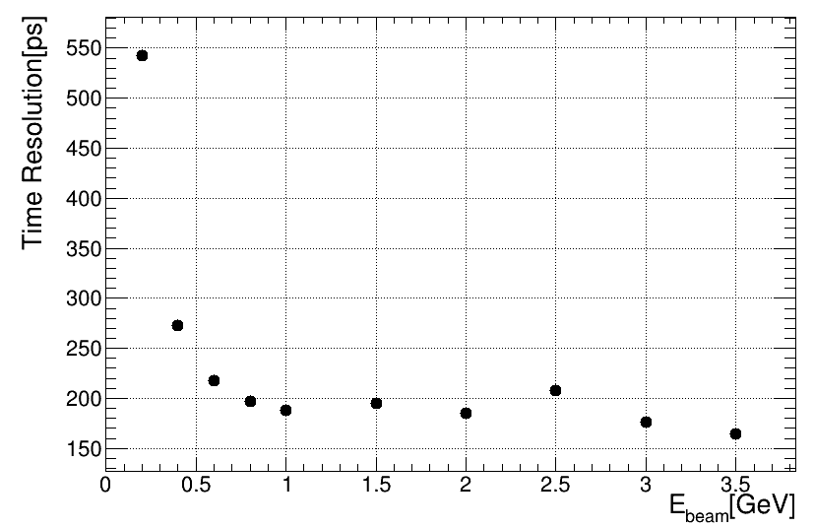
束流测试
能量时间测试
  在1 GeV处能量分辨达到2.3%
  在1 GeV处时间分辨达到178ps
满足STCF ECAL对于时间能量测量的需求
能量分辨
时间分辨
1 GeV
1 GeV

Slide 20
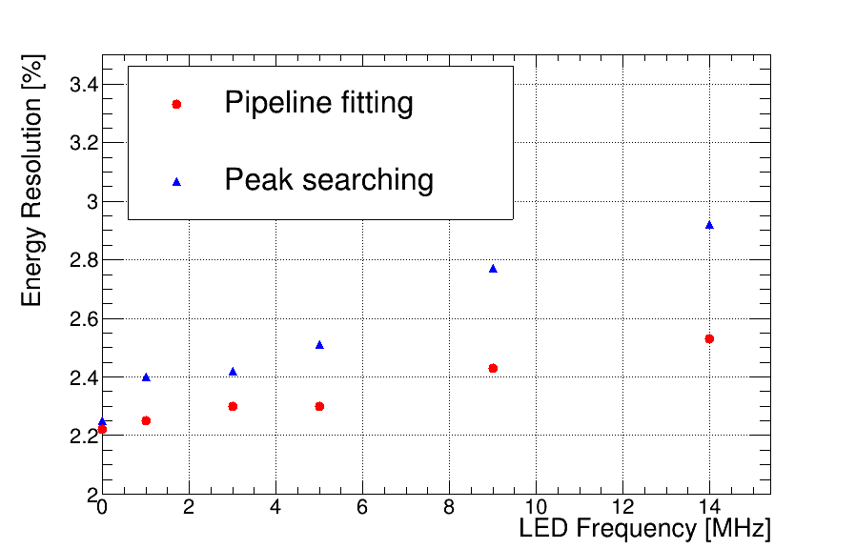
束流测试
高本底模拟测试
  在 1 GeV 电子束事例上叠加随机 LED 本底
  本底频率从 1 MHz 扫描至 14 MHz
  直接寻峰随本底频率升高明显退化
  堆积矫正算法减小了堆积对主事例能量重建的影响
电子束能量 1 GeV，本底能量 1MeV ~ 14 MeV
算法对堆积效应可以实现有效改善

Slide 21
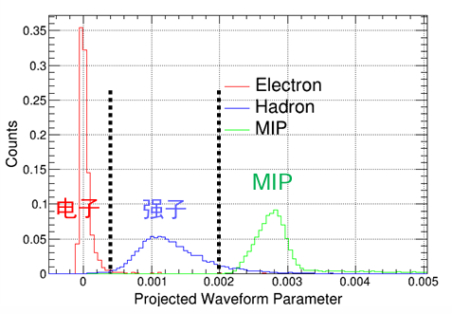
束流测试
粒子鉴别测试
  利用束流中的缪子、电子和强子事例测试鉴别特征
  缪子、电子、强子在特征空间中呈现可分离分布
  结果说明局部波形形态中包含可用于 PID 的信息
算法可以对光子与中性强子进行有效鉴别

Slide 22
目录
项目背景
读出电子学设计
束流测试
总结与展望
Notes:
First, the background of STCF ECAL
首先介绍研究背景

Slide 23
总结与展望
总结
  完成面向 5 x 5 pCsI 晶体阵列的 STCF ECAL 读出电子学样机研制
  提出了一种用于高事例率量能器的堆积矫正和粒子鉴别算法
  进行束流测试验证了样机与算法的性能
展望
  使用 ASIC 集成前端模拟电路与数字化，提升集成度，降低功耗。
  探索轻量化神经网络算法在堆积矫正与粒子鉴别中的应用。

Slide 24
谢谢大家!
Notes:
感谢各位专家，领导，同学的倾听，我的报告到此结束，谢谢大家！

Slide 25
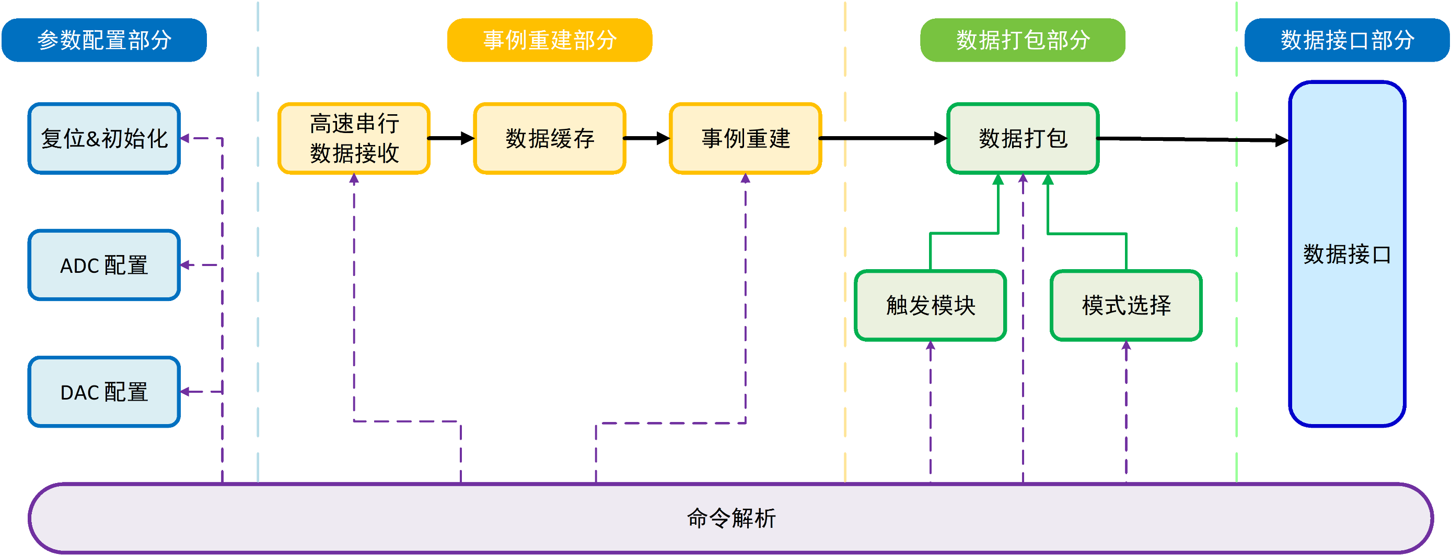
BACKUP

Slide 26
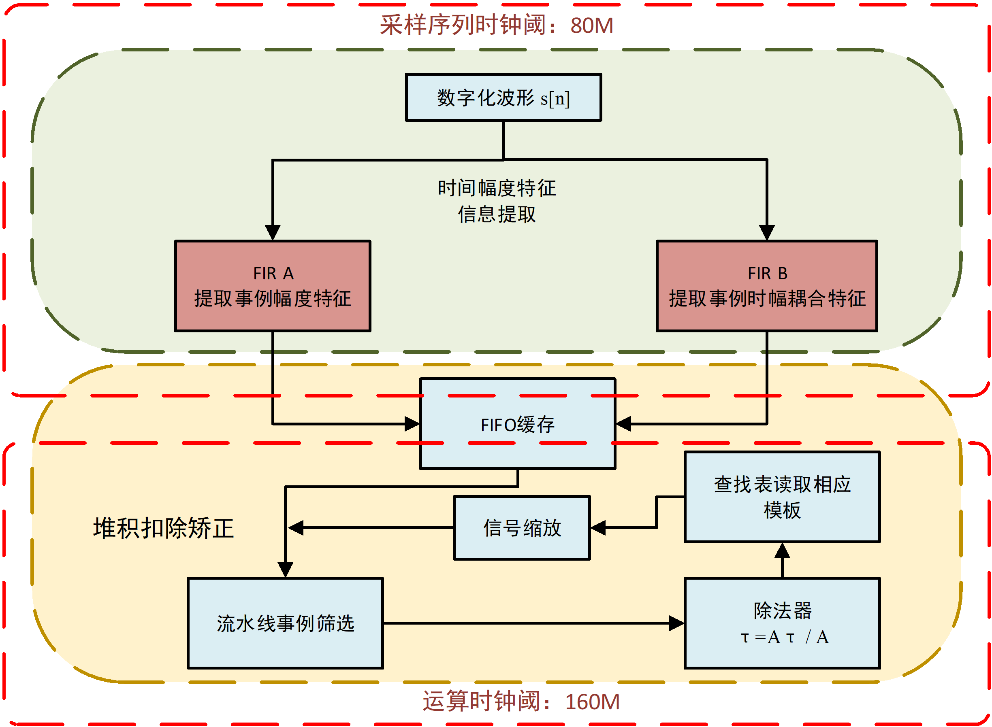
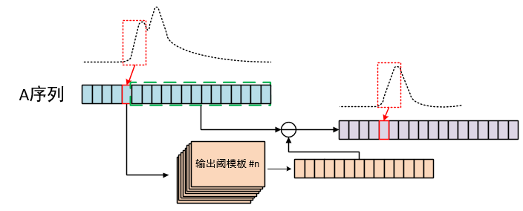
BACKUP
逻辑实现
  计算时幅信息序列并筛选事例
  查表生成对应模板贡献
  在输出域扣除已识别事例的尾部响应
  对剩余波形继续搜索后续事例

Slide 27
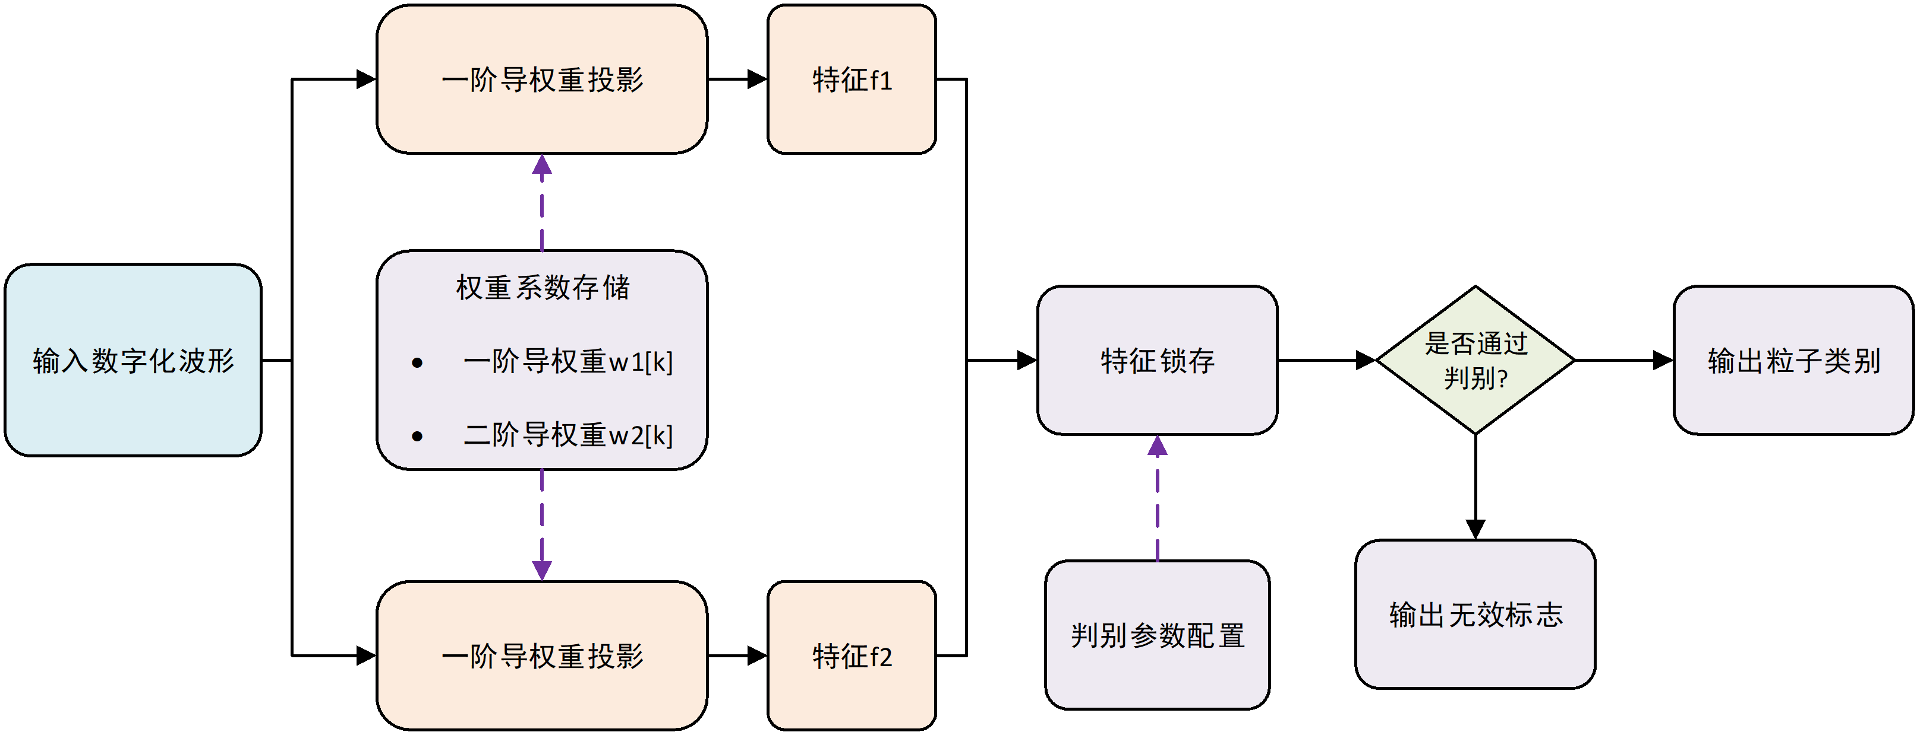
BACKUP
逻辑实现：

